Slide 1

Análise Econômica
Para os estados de Santa Catarina, Rio Grande do Sul, Paraná, São Paulo e Rio de Janeiro no período 2015-2022.

Slide 2

Setor Real

Slide 3
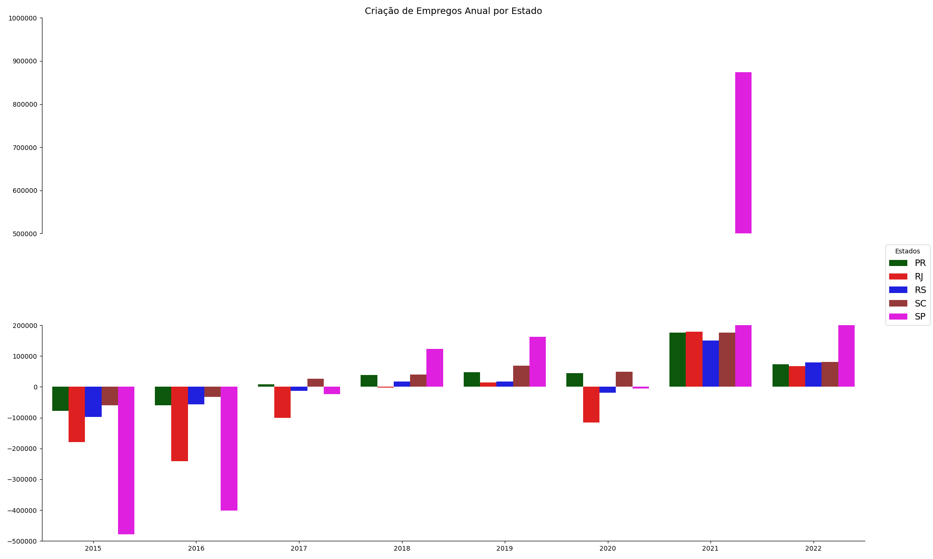
Empregos
Em 2015 e 2016 todos os Estados apresentaram destruição de empregos, fruto da crise econômica do período.
Em 2017 alguns Estados começam a se recuperar, é o caso do Paraná e Santa Catarina que terminam o ano com um saldo positivo de empregos.
Os anos de 2018 e 2019 seguem apresentando melhora. Todos os Estados registram um saldo positivo de empregos, exceto o Rio de Janeiro em 2018.
Com a crise do COVID-19, o ano de 2020 registra dificuldade e destruição de empregos para o Rio Grande do Sul, São Paulo e principalmente Rio de Janeiro. O Paraná e Santa Catarina continuaram criando empregos nesse período.

Slide 4
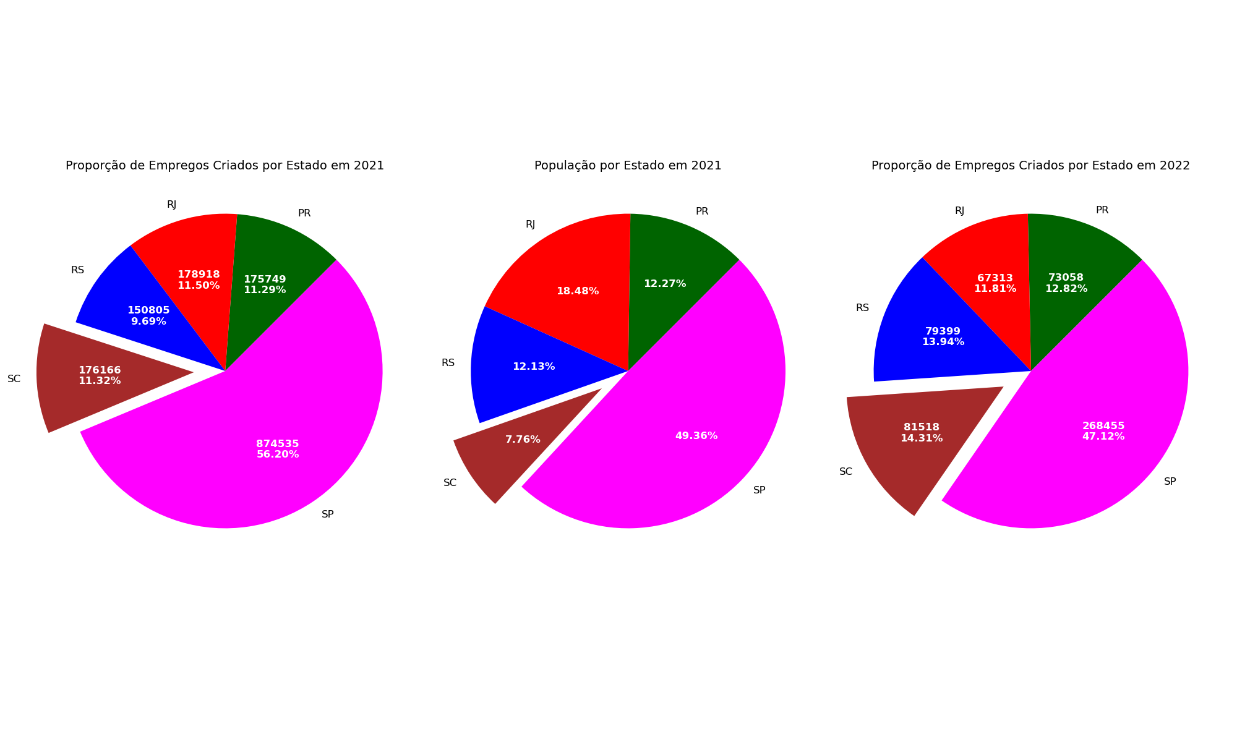
Empregos
Para os anos mais recentes podemos observar que todos os Estados se recuperam da crise do COVID-19 registrando um saldo positivo na criação de empregos.
Entretanto, alguns Estados se saem melhor que outros. Em 2021, em relação ao tamanho da população, os Estados de SC e SP apresentaram um desempenho superior comparado aos demais.
Em 2022 novamente os Estados seguem criando empregos. O desempenho de Santa Catarina é destacável pois apesar de ter 7,76% da população desse grupo registrou 14,31% do total de empregos registrados.
O estado do Rio de Janeiro é o destaque negativo. Enquanto possui 18,48% da população total do grupo, registrou 11,81% dos empregos criados nos meses de 2022 até o mês de abril de 2022.

Slide 5
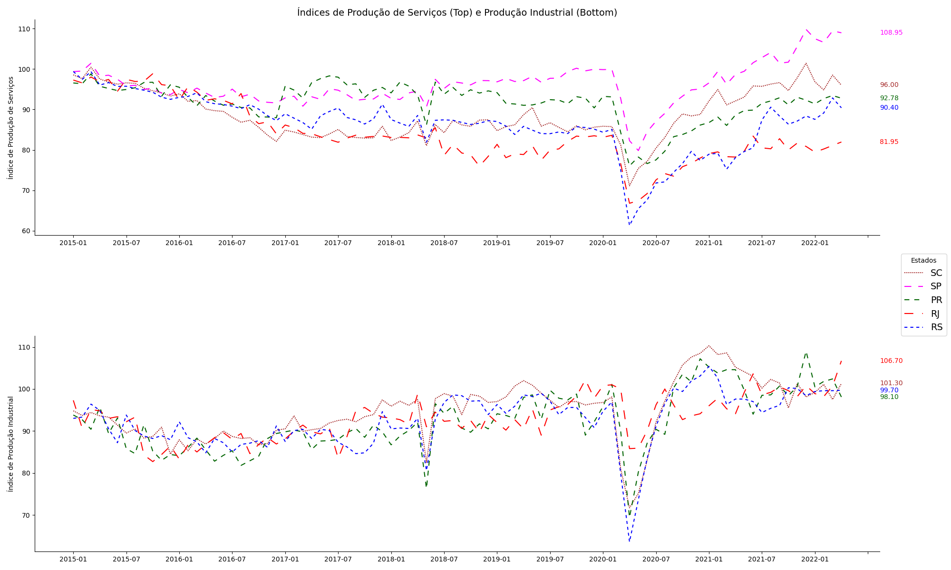
Atividade Econômica
Os índices da produção de serviços e produção industrial são indicadores da atividade econômica nos Estados.
Em 2015 os Estados se encontravam em situação semelhante no índice de produção de serviços. No decorrer do período até o início da crise do COVID-19 houve queda em todos os Estados, sendo que apenas o Estado de São Paulo conseguiu se recuperar.
Com o COVID-19 verificou-se uma queda acentuada no índice e no período seguinte os Estados apresentam uma recuperação. O Estado de SP é o único que está em um nível superior ao registrado em 2015 enquanto o Estado do RJ apresentou a pior performance.
Para o índice de produção industrial, em 2015 os estados também estavam em uma situação semelhante. Até a COVID-19 foi verificada uma relativa estabilidade. Posterior a queda causada pela crise da COVID, os Estados registram recuperação e começam a estar próximos ao nível registrado em 2015, com o Estado do RJ já tendo ultrapassado esse patamar.

Slide 6
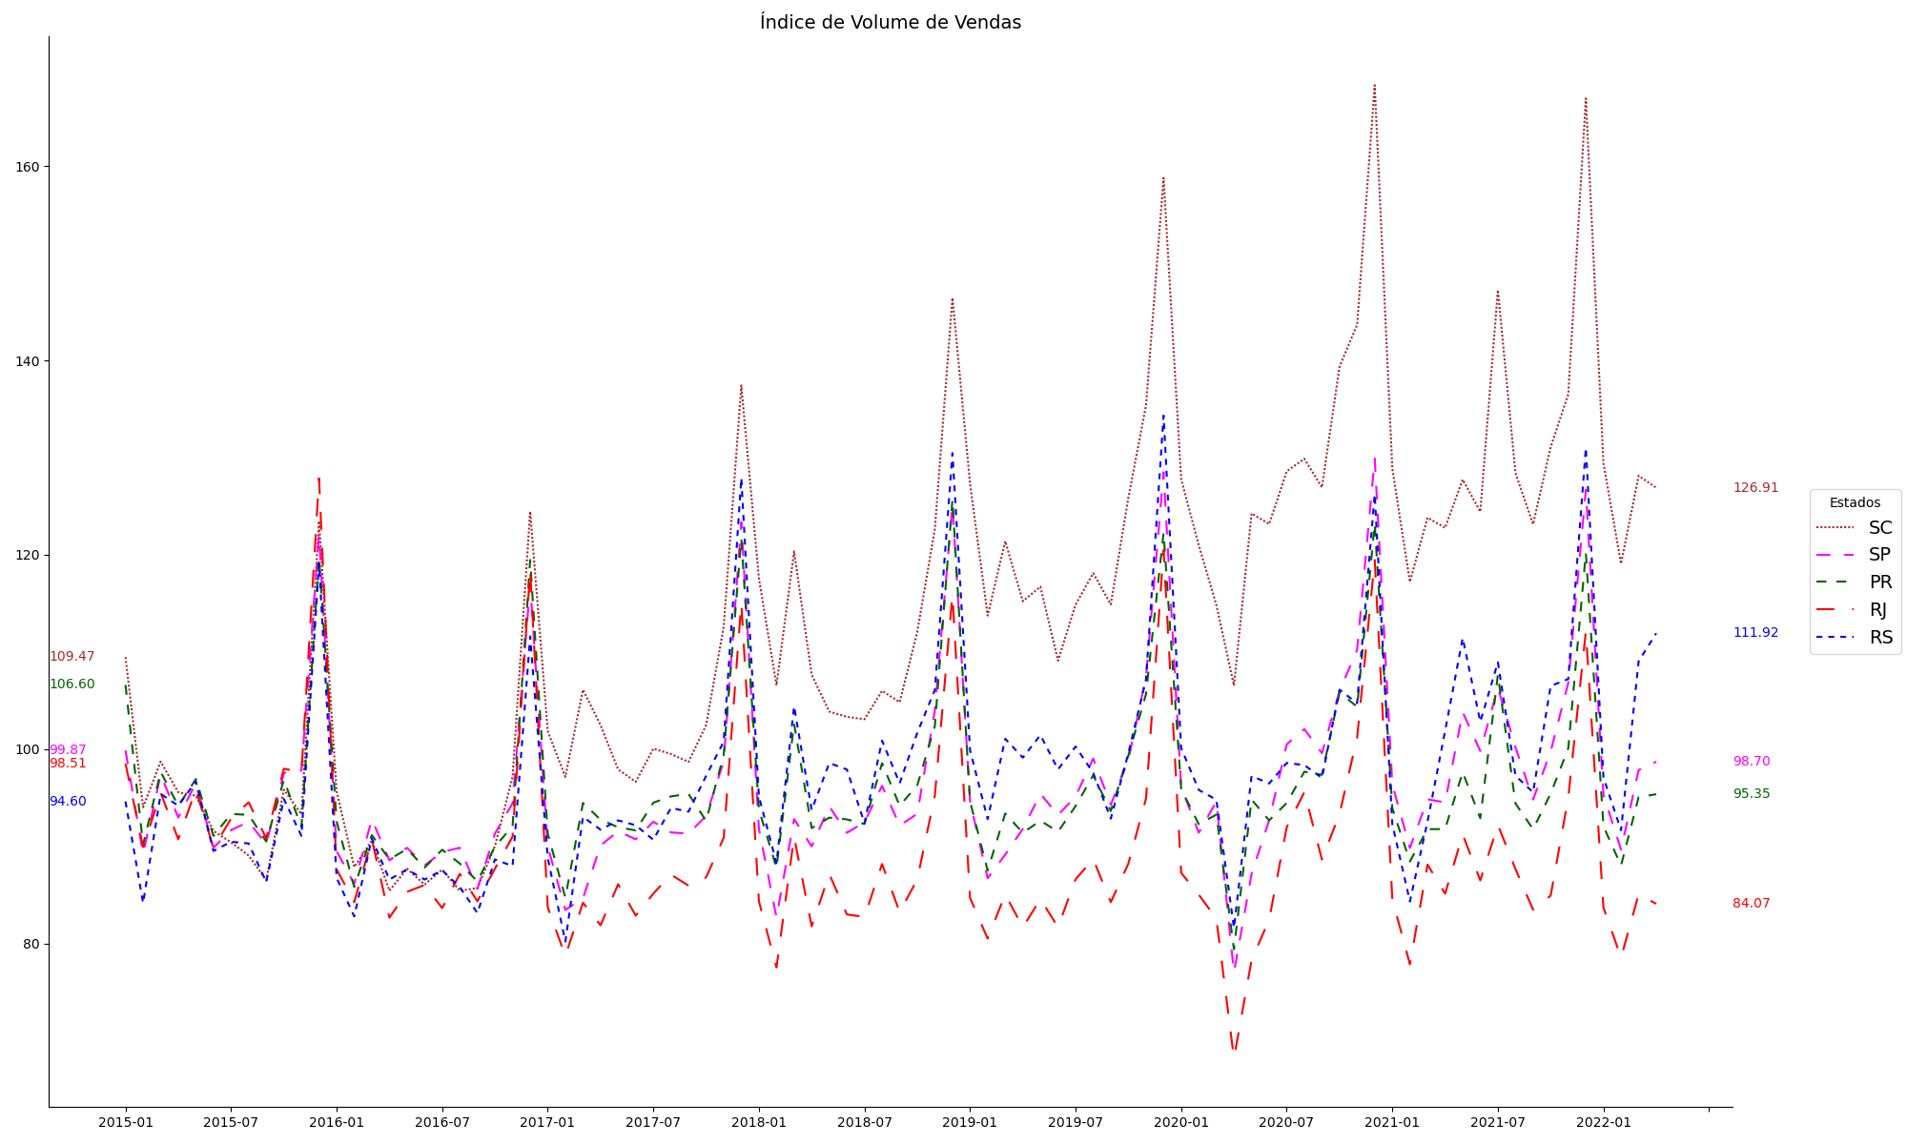
Atividade Econômica
O índice de vendas é mais um indicativo de atividade econômica. Aqui os Estados não registravam uma situação muito semelhante em 2015. O Estado de Santa Catarina e Paraná estavam em um nível superior aos demais enquanto o Estado do RS apresentava a pior situação.
Com o decorrer dos anos até o COVID-19 os Estados registraram uma tendência de crescimento. É possível observar que o índice apresenta crescimento abrupto sempre no final do ano devido as vendas que crescem no período.
Após a crise do COVID os Estados estão se recuperando e o índice novamente registra alta. Relativamente ao ano de 2015, Santa Catarina e Rio Grande do Sul estão em um nível superior ao registrado anteriormente. São Paulo retorna ao patamar daquele ano. Os Estados do Paraná e Rio de Janeiro ainda estão distantes do nível registrado em 2015.

Slide 7
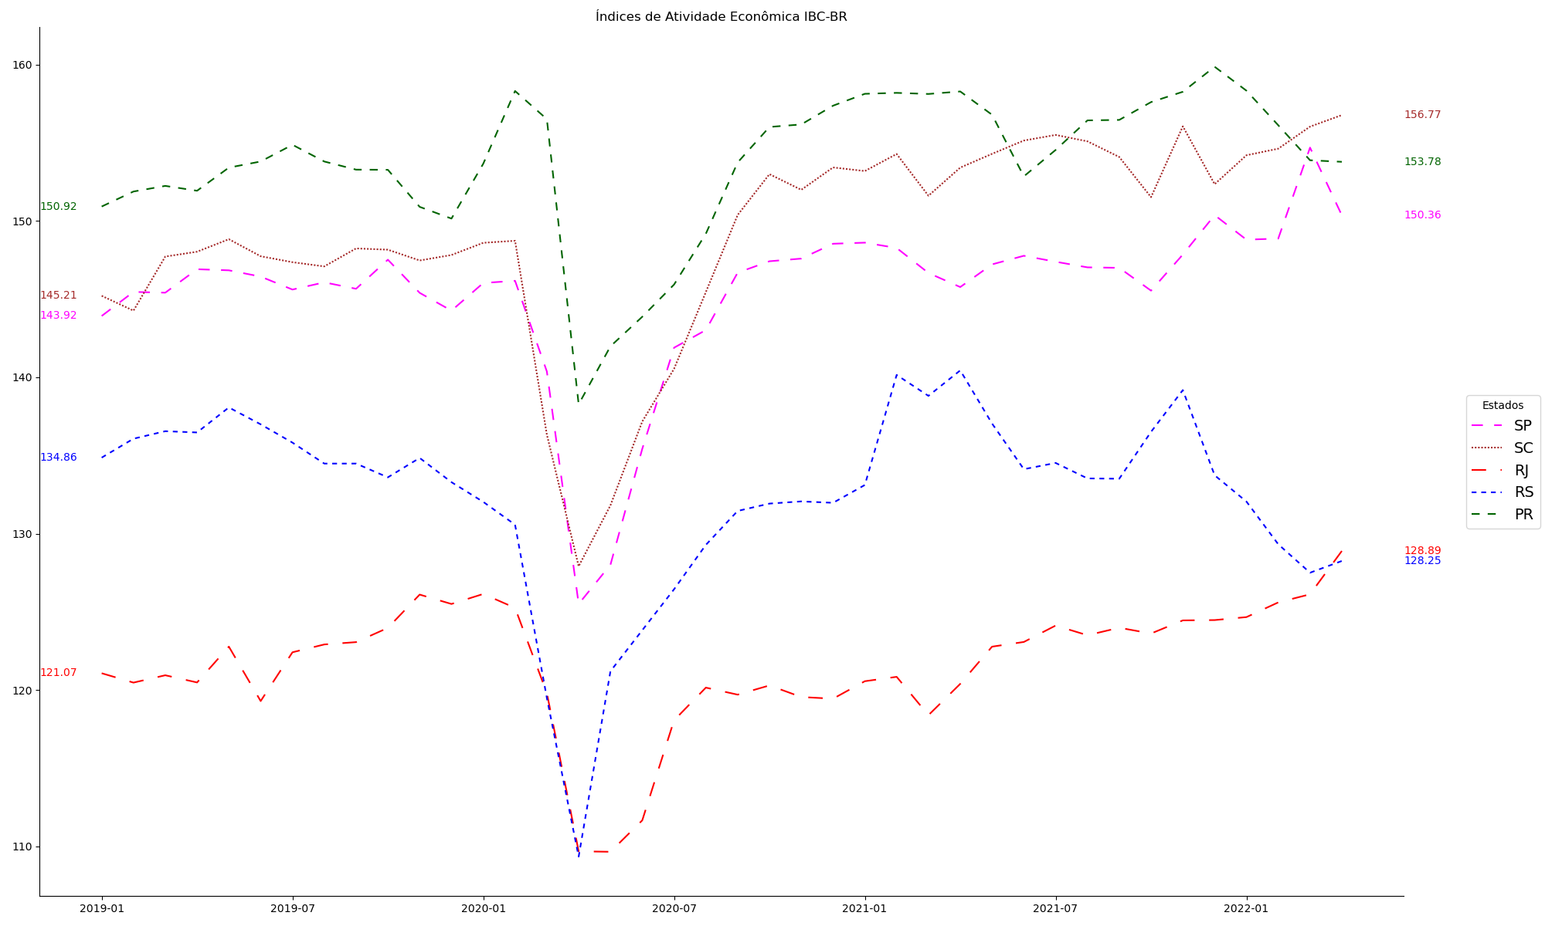
Atividade Econômica
Para finalizar a análise sobre atividade econômica, observamos o índice IBC-BR que é um índice que mede a atividade econômica e serve como um indicador do crescimento do PIB – a taxa de crescimento oficial do PIB para os Estados possui uma defasagem de três anos.
No período após a crise de 2015 os Estados apresentam comportamento distinto. Os Estados do Paraná, Santa Catarina e Rio de Janeiro cresceram até o início da crise do COVID-19. São Paulo apresentou estabilidade. Por fim, o Rio Grande do Sul apresentou queda no índice nesse período.
Com a crise do COVID todos os Estados registraram queda no índice e o período subsequente é de recuperação. Relativo ao início da comparação, todos os Estados exceto o Rio Grande do Sul já ultrapassaram o nível de 2015. O Rio Grande de Sul chegou no nível registrado em 2015 durante 2021 mas regrediu nos últimos meses do mesmo ano.

Slide 8
Finanças Públicas

Slide 9
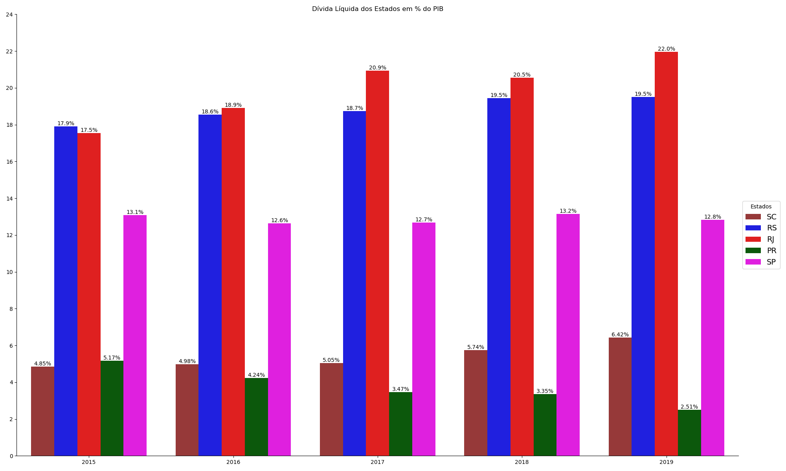
Finanças Públicas
Seguiremos falando de finanças públicas. A figura à direita apresenta o nível da dívida pública líquida dos Estados relativo ao tamanho do PIB. Em 2015 e por todo o período os Estados apresentam níveis de divída pública distintos.
A dívida líquida desconta do endividamento bruto os ativos em posse do Estado.
Os Estados do Rio Grande do Sul e Rio de Janeiro são os mais endividados enquanto os Estados de Santa Catarina e Paraná possuem um nível de endividamento menor.
De 2015 até 2019 os Estados apresentam, em geral, crescimento no endividamento. Essa é a situação do Rio de Janeiro, Rio Grande do Sul e Santa Catarina. São Paulo e Paraná registraram diminuição na dívida.
Em 2019 o Estado do Paraná registrou uma dívida líquida de apenas 2,51% do PIB, sendo o melhor resultado entre os cinco Estados. O Rio de Janeiro apresenta o pior resultado com 22% de dívida pública em relação ao PIB.

Slide 10
Finanças Públicas
Continuando na análise de finanças dos Estados, a necessidade de financiamento dos Estados é o inverso do resultado primário.
Resultado Primário = Receitas – Despesas
O resultado primário não considera gastos com juros fruto do endividamento. Sendo a necessidade de financiamento o inverso do resultado primário, a necessidade de financiamento é, portanto:
Necessidade de Financiamento = Despesas – Receitas
A necessidade de financiamento também não contabiliza gastos com juros. Se a necessidade de financiamento for positiva, os Estados não conseguiram cobrir todas as suas despesas correntes com as receitas correntes. Estão, portanto, se endividando. Por outro lado, se a necessidade de financiamento for negativa, os Estados pagaram todas as suas despesas com as receitas com a possibilidade de reduzir sua dívida.

Slide 11
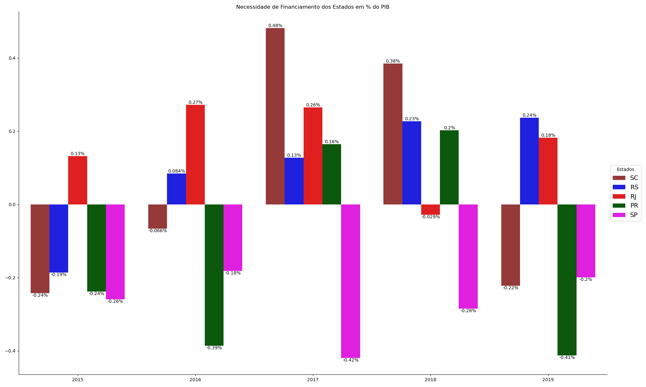
Finanças Públicas
A necessidade de financiamento dos Estados é, portanto, uma medida de disciplina das contas públicas em que um resultado negativo indica uma boa situação e um resultado positiva indica que o Estado não teve um bom desempenho com as contas públicas.
O desempenho varia entre os Estados. São Paulo registrou o melhor desempenho entre os cinco Estados apresentando um superávit primário em todos os anos. O Rio de Janeiro e o Rio Grande do Sul apresentaram déficit primário em 4 dos 5 anos nesse período.
Por fim, Santa Catarina e Paraná registraram superávit primário em 3 dos 5 anos do período analisado.
Comparando com a figura que apresentava o endividamento líquido, os resultados são coerentes principalmente se observarmos que os Estados do Rio de Janeiro e Rio Grande do Sul também foram os que apresentaram maior endividamento líquido no período.

Slide 12
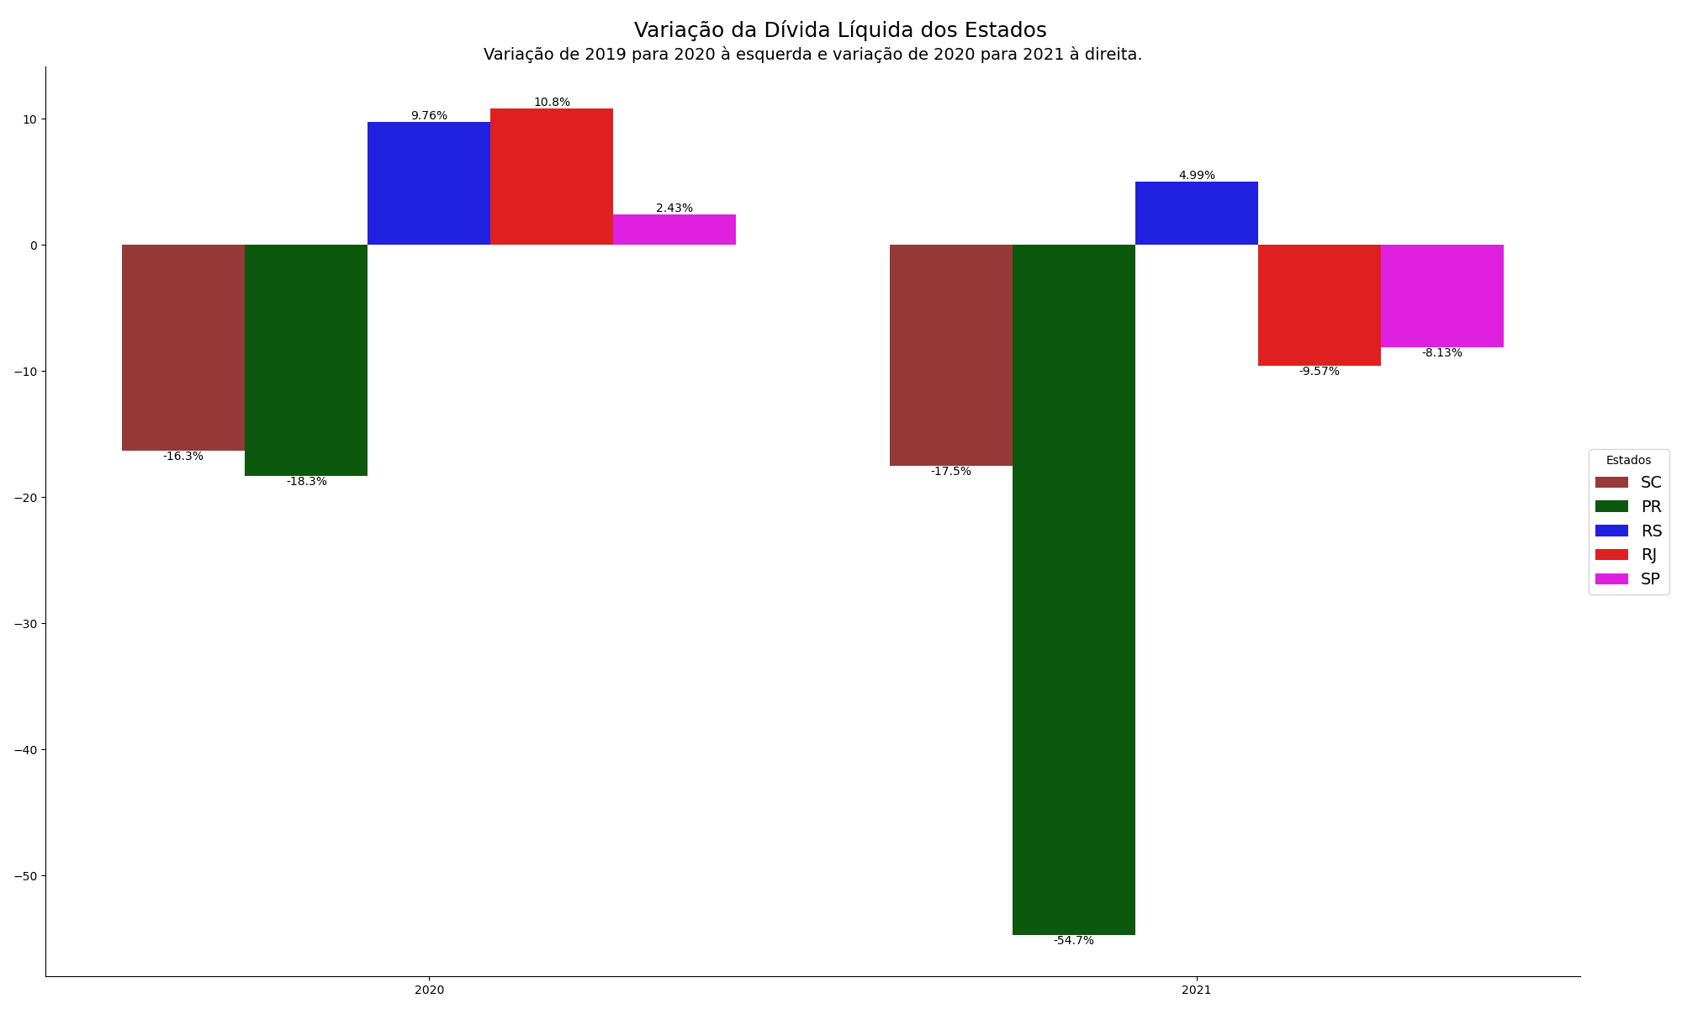
Finanças Públicas
Para os anos mais recentes não podemos olhar os dados de endividamento em relação ao PIB devido a defasagem na divulgação do PIB dos Estados. Entretanto, Podemos observer a variação de 2019 para 2020 e 2020 para 2021.
Primeiro no período de 2019-2020 temos que os Estados do Paraná e Santa Catarina registraram diminuição no endividamento líquido. Os piores resultados foram do Rio Grande do Sul e Rio de Janeiro. São Paulo registrou um pequeno crescimento no endividamento.
No Segundo período, todos Estados exceto o Rio Grande do Sul apresentaram diminuição no endividamento líquido público, com destaque para o resultado expressivo do Paraná de mais de 50% de redução de 2020 para 2021.
Os anos recentes após a COVID-19 foram anos de receitas extraordinárias para os Estados fruto da arrecadação maior devido aos estímulos fiscais produzidos pelo Governo Federal.

Slide 13
Comércio Exterior

Slide 14
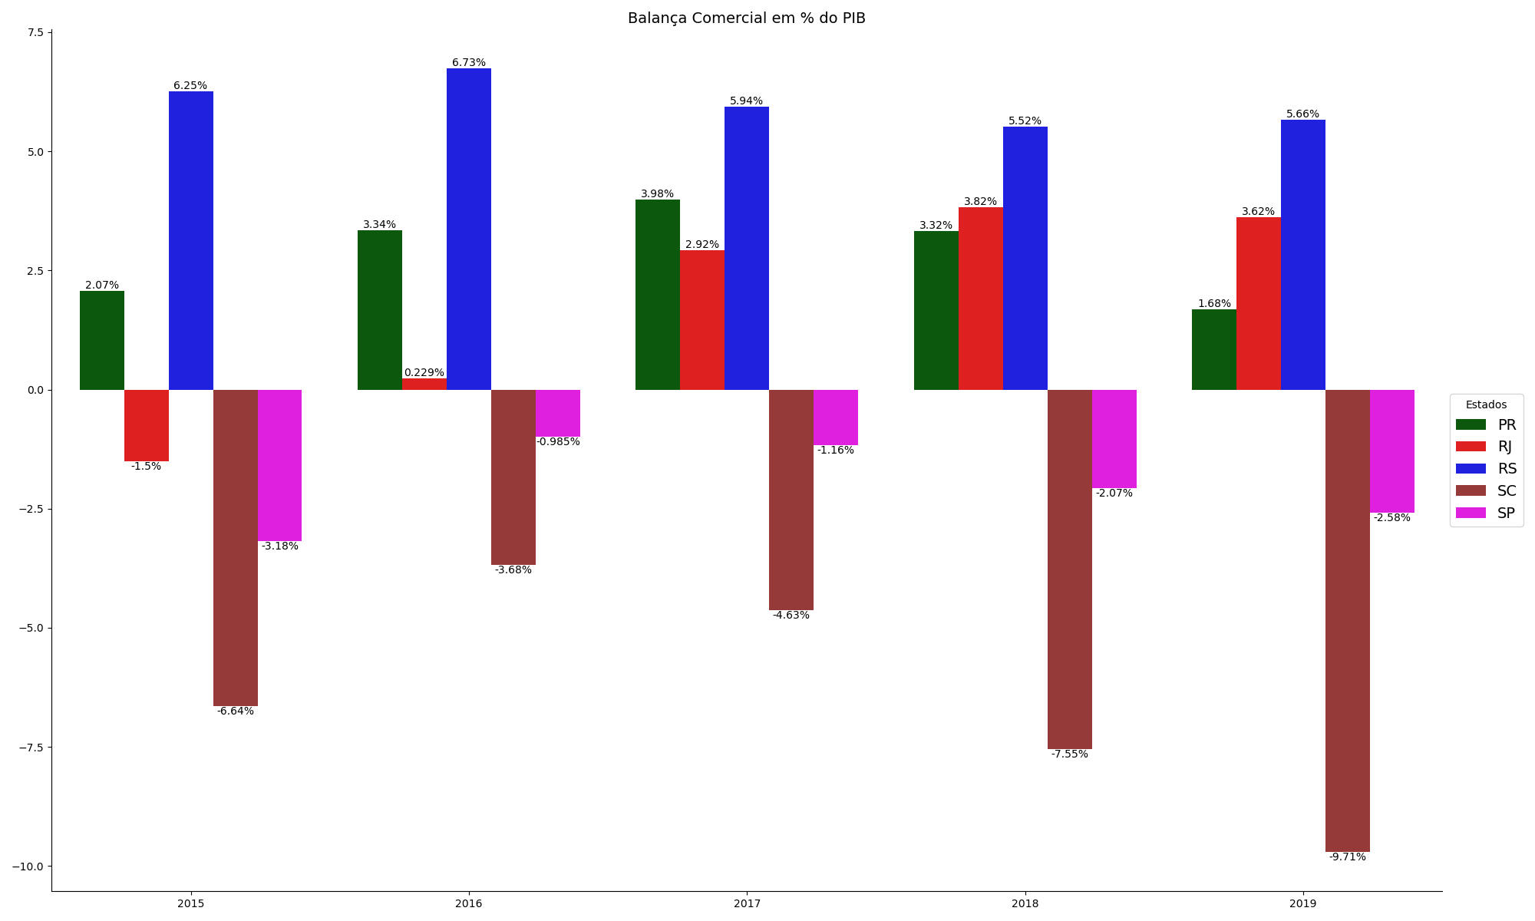
Balança Comercial
A balança comercial representa o quanto um Estado ou País exportou em valores monetários descontado das importações em valores monetários. Aqui os valores estão em porcentagem do PIB para que seja possível comparar Estados com valores de PIB diferentes.
Os Estados do Rio Grande do Sul e Paraná registraram um superávit comercial em todos os cinco anos da análise. O Rio de Janeiro registrou superávit em todos os anos, exceto o ano de 2016.
Por outro lado, os Estados de Santa Catarina e São Paulo registraram um déficit comercial em todos os cinco anos, com destaque para Santa Catarina em 2019 em que o deficit foi de quase 10% do PIB.
É preciso deixar claro que um deficit comercial não significa, necessariamente, algo ruim.

Slide 15
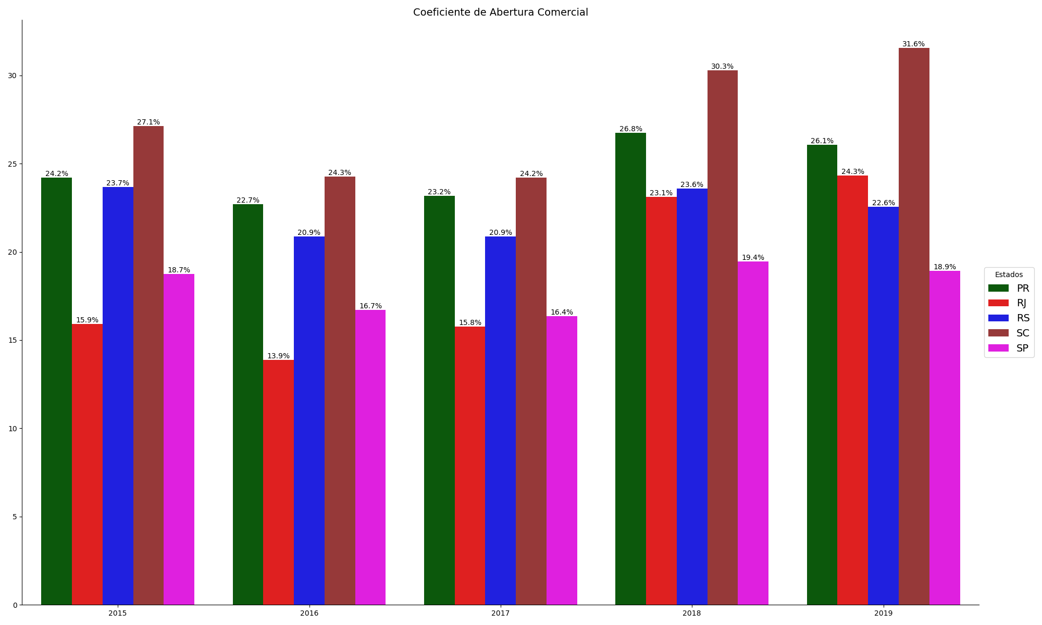
Abertura Comercial
Como mencionado, um deficit comercial não necessariamente significa uma situação ruim para o Estado. Um melhor indicador sobre o nível das exportações e importações de um Estado ou País é o coeficiente de abertura comercial.
Esse coeficiente é a soma dos valores de exportações e importações dividido pelo tamanho do PIB.
Coeficiente = (Exportações + Importações) / PIB
Nesse caso, quanto maior o coeficiente melhor a situação do Estado ou País, pois entende-se que este se beneficia da produção de outras regiões e/ou consegue produzir para essas outras regiões.
Santa Catarina é o Estado que apresenta maior abertura comercial entre os Estados selecionados, seguido do Paraná. É o único estado que ultrapassa os 30%. Merece destaque o Rio de Janeiro que de 2015 para 2019 conseguiu aumentar em 8,4 p.p. seu coeficiente.

Slide 16
Pauta de Exportação
Estado | Descrição | Dólares (em milhões)
Paraná | Insumos industriais elaborados. | 4766.70
Paraná | Bens de consumo semiduráveis e não duráveis. | 3274.33
Paraná | Alimentos e bebidas básicos (destinados principalmente à indústria). | 2929.03
Rio Grande do Sul | Insumos industriais elaborados. | 4347.14
Rio Grande do Sul | Alimentos e bebidas básicos (destinados principalmente à indústria). | 2646.92
Rio Grande do Sul | Bens de consumo semiduráveis e não duráveis. | 2615.72
Rio de Janeiro | Combustíveis e lubrificantes básicos. | 20540.25
Rio de Janeiro | Insumos industriais elaborados. | 3672.73
Rio de Janeiro | Combustíveis e lubrificantes elaborados. | 1398.33
Santa Catarina | Insumos industriais elaborados. | 2602.24
Santa Catarina | Bens de consumo semiduráveis e não duráveis. | 1957.91
Santa Catarina | Alimentos e bebidas elaborados (destinados principalmente à indústria). | 902.43
São Paulo | Insumos industriais elaborados. | 11278.46
São Paulo | Bens de consumo semiduráveis e não duráveis. | 6630.21
São Paulo | Combustíveis e lubrificantes básicos. | 3969.87
A pauta de exportação mostra as três principais categorias que cada estado exportou no ano de 2022. A categoria de insumos industriais elaborados é a de principal destaque, sendo a principal categoria de exportação de todos os Estados, exceto o Rio de Janeiro em que essa categoria é a segunda mais importante.
A categoria de Bens de consume semiduráveis e não duráveis aparece em quatro dos cinco Estados e a categoria de alimentos e bebidas básicos aparece em três dos cinco Estados.
O Rio de Janeiro possui as categorias de combustíveis e lubrificantes básicos e elaborados entre as três principais, demonstrando a importância do setor para o Estado.

Slide 17
Pauta de Importação
Estado | Descrição | Dólares (em milhões)
Paraná | Insumos industriais elaborados. | 6692.34
Paraná | Peças para equipamentos de transporte. | 1517.83
Paraná | Combustíveis e lubrificantes elaborados. | 1483.37
Rio Grande do Sul | Insumos industriais elaborados. | 4629.28
Rio Grande do Sul | Combustíveis e lubrificantes básicos. | 1034.99
Rio Grande do Sul | Equipamentos de transporte industrial. | 721.40
Rio de Janeiro | Combustíveis e lubrificantes básicos. | 4522.68
Rio de Janeiro | Peças para equipamentos de transporte. | 3899.46
Rio de Janeiro | Insumos industriais elaborados. | 3323.86
Santa Catarina | Insumos industriais elaborados. | 9629.70
Santa Catarina | Bens de consumo semiduráveis e não duráveis. | 2756.13
Santa Catarina | Bens de capital, exceto equipamentos de transporte industrial. | 2005.22
São Paulo | Insumos industriais elaborados. | 21569.94
São Paulo | Peças e acessórios para bens de capital. | 8616.48
São Paulo | Bens de consumo semiduráveis e não duráveis. | 5988.87
Podemos perceber que parte das categorias de exportação também fazem parte da pauta de importação desses Estados. Os insumos industriais elaborados são a principal categoria presente nas importações de todos os Estados.
Aqui as categorias são mais diversas que na pauta de exportação. São 8 categorias presentes na pauta de importação contra 6 presentes na pauta de exportação.
Na pauta de importação as categorias relacionadas ao investimento em industria, como bens de capital e peças e acessórios para bens de capital estão mais presentes.

Slide 18
Países de Destino
Estado | País | Dólares (em milhões)
Paraná | China | 2876.21
Paraná | Estados Unidos | 1208.91
Paraná | Argentina | 886.37
Rio Grande do Sul | China | 2629.73
Rio Grande do Sul | Estados Unidos | 1449.49
Rio Grande do Sul | Argentina | 893.38
Rio de Janeiro | China | 8157.95
Rio de Janeiro | Estados Unidos | 4550.65
Rio de Janeiro | Chile | 1988.66
Santa Catarina | Estados Unidos | 1511.32
Santa Catarina | China | 1149.20
Santa Catarina | Argentina | 566.37
São Paulo | China | 7610.49
São Paulo | Estados Unidos | 7316.75
São Paulo | Argentina | 4478.10
Os principais parceiros comerciais desses Estados estão na tabela à direita. A China é o principal destino das exportações de quatro dos cinco Estados, ficando em Segundo lugar para o Estado de Santa Catarina.
Os Estados Unidos é outro país que está presente para todos os Estados, ficando em segundo lugar para todos, exceto para o Estado de Santa Catarina em que ocupa a primeira posição.
A Argentina é o terceiro parceiro mais importante, presente em terceiro lugar para todos os Estados com exceção do Rio de Janeiro que apresenta o Chile como seu terceiro principal parceiro.

Slide 19
Países de Origem
Estado | País | Dólares (em milhões)
Paraná | China | 3815.83
Paraná | Estados Unidos | 2005.29
Paraná | Paraguai | 628.94
Rio Grande do Sul | Argentina | 1657.42
Rio Grande do Sul | Estados Unidos | 1519.56
Rio Grande do Sul | China | 1360.30
Rio de Janeiro | Estados Unidos | 5463.81
Rio de Janeiro | Arábia Saudita | 2032.62
Rio de Janeiro | China | 1210.68
Santa Catarina | China | 7368.97
Santa Catarina | Chile | 1308.14
Santa Catarina | Argentina | 1178.53
São Paulo | China | 12126.55
São Paulo | Estados Unidos | 9871.85
São Paulo | Alemanha | 4000.20
Observando a origem das importações desses Estados, podemos ver que a quantidade de países é mais variada em relação aos países de destino das exportações. Aqui são 7 países contra 4 países de destino entre os três principais.
A China continua sendo o principal parceiro econômico desses Estados, presente entre os três principais para todos os cinco. Os Estados Unidos agora está presente em quatro Estados, fora do ranking para Santa Catarina.
Santa Catarina apresenta dois países da América Latina como principais parceiros, o único entre os cinco. São eles: Argentina e Chile.
Arábia Saudita aparece em Segundo lugar para o Rio de Janeiro, novamente reforçando a posição do Estado sobre combustíveis.

Slide 20
Via de Exportação
Estado | País | Dólares (em milhões)
Paraná | Marítima | 12717.93
Paraná | Rodoviária | 1827.19
Paraná | Aérea | 281.44
Rio Grande do Sul | Marítima | 11734.16
Rio Grande do Sul | Rodoviária | 2050.26
Rio Grande do Sul | Aérea | 551.07
Rio de Janeiro | Marítima | 26156.03
Rio de Janeiro | Aérea | 755.14
Rio de Janeiro | Rodoviária | 484.57
Santa Catarina | Marítima | 6721.40
Santa Catarina | Rodoviária | 1226.11
Santa Catarina | Aérea | 220.51
São Paulo | Marítima | 33988.57
São Paulo | Rodoviária | 5872.19
São Paulo | Aérea | 4902.97
Concluindo a análise sobre comércio externo, apresentamos as vias pelo qual os Estados mais exportam e importam. Como são Estados que possuem portos devido a presença de litoral, a principal forma de exportação dos produtos são por via marítima.
Para todos os Estados, exceto o Rio de Janeiro, a via rodoviária é a segunda mais importante e a Terceira mais importante é a via aérea. Essa ordem é inversa para o Estado do Rio de Janeiro.
A via marítima corresponde pelo menos 75% do total das exportações para todos os Estados, sendo acima de 80% para todos os Estados se desconsideramos São Paulo.

Slide 21
Via de Importação
Estado | País | Dólares (em milhões)
Paraná | Marítima | 12856.36
Paraná | Rodoviária | 1004.22
Paraná | Aérea | 946.90
Rio Grande do Sul | Marítima | 7447.80
Rio Grande do Sul | Rodoviária | 1544.54
Rio Grande do Sul | Aérea | 539.71
Rio de Janeiro | Marítima | 10065.08
Rio de Janeiro | Aérea | 5532.08
Rio de Janeiro | Conduto / Rede de Transmissão | 859.82
Santa Catarina | Marítima | 15887.20
Santa Catarina | Rodoviária | 1635.60
Santa Catarina | Aérea | 1187.98
São Paulo | Marítima | 38731.25
São Paulo | Aérea | 13481.25
São Paulo | Rodoviária | 1730.81
O escoamento de importações é realizado, principalmente, por via marítima. Já destacado à importância da localização desses Estados – possuírem litoral – e da existência de portos, está justificada à importância dessa via.
A via rodoviária é a segunda mais importante para os Estados do Paraná, Rio Grande do Sul e Santa Catarina. A via aérea, por outro lado, é a segunda mais importante para os Estados do Rio de Janeiro e São Paulo.
Para o Rio de Janeiro, é válido destacar a presença de uma via chamada conduto/Rede de Transmissão, que não está presente entre as três principais para os outros Estados.

Slide 22
Crédito

Slide 23
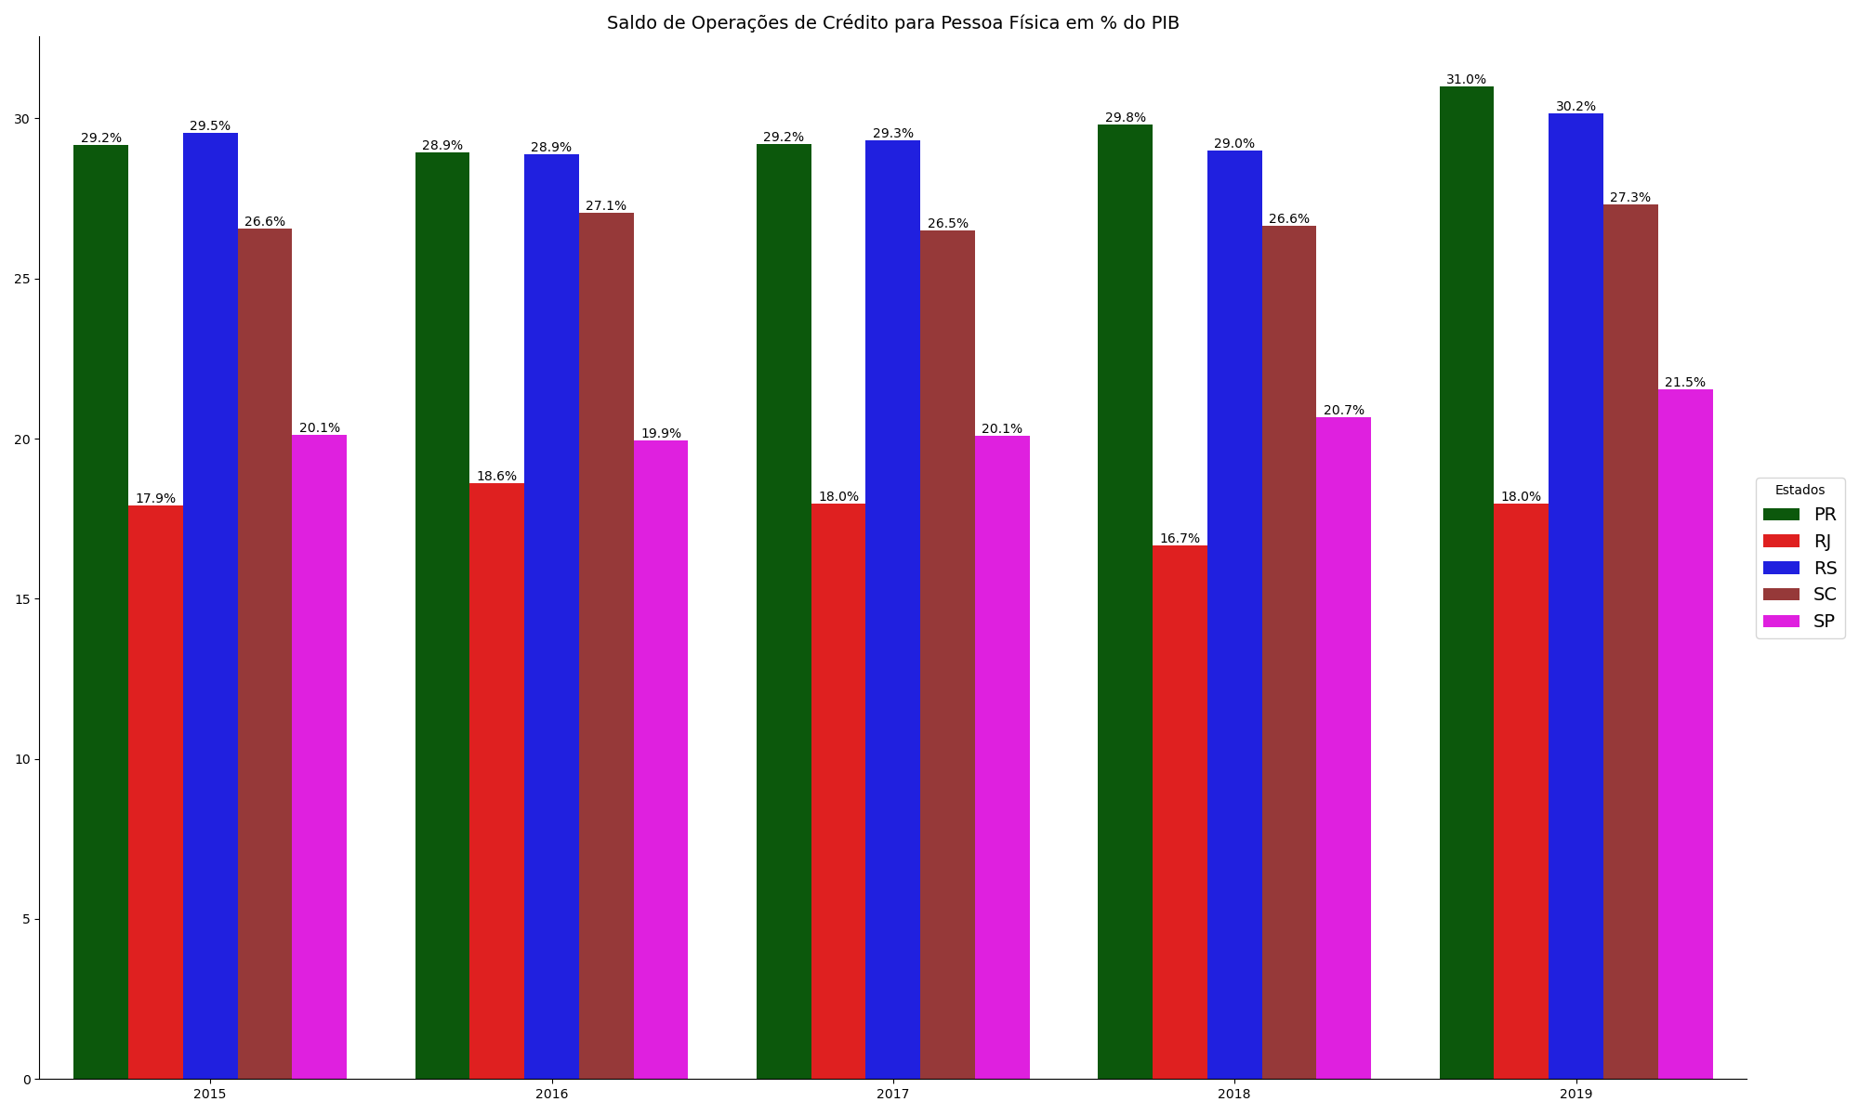
Operações de Crédito
O saldo de operações de crédito é um indicador de quanto as pessoas ou corporações estão utilizando crédito em determinada região. Valores mais altos indicam que, para essa região, as instituições financeiras estão fornecendo mais crédito. Valores menores podem indicar que as instituições financeiras enfrentam maior taxa de inadimplência e, portanto, recusam crédito em determinada região.
Primeiro olhamos para as operações de crédito para pessoa física. Os Estados apresentaram relativa estabilidade entre 2015 e 2019. O Rio de Janeiro é o Estado onde ocorrem menos operações de crédito, enquanto os Estados do Paraná e Rio Grande do Sul lideram.

Slide 24
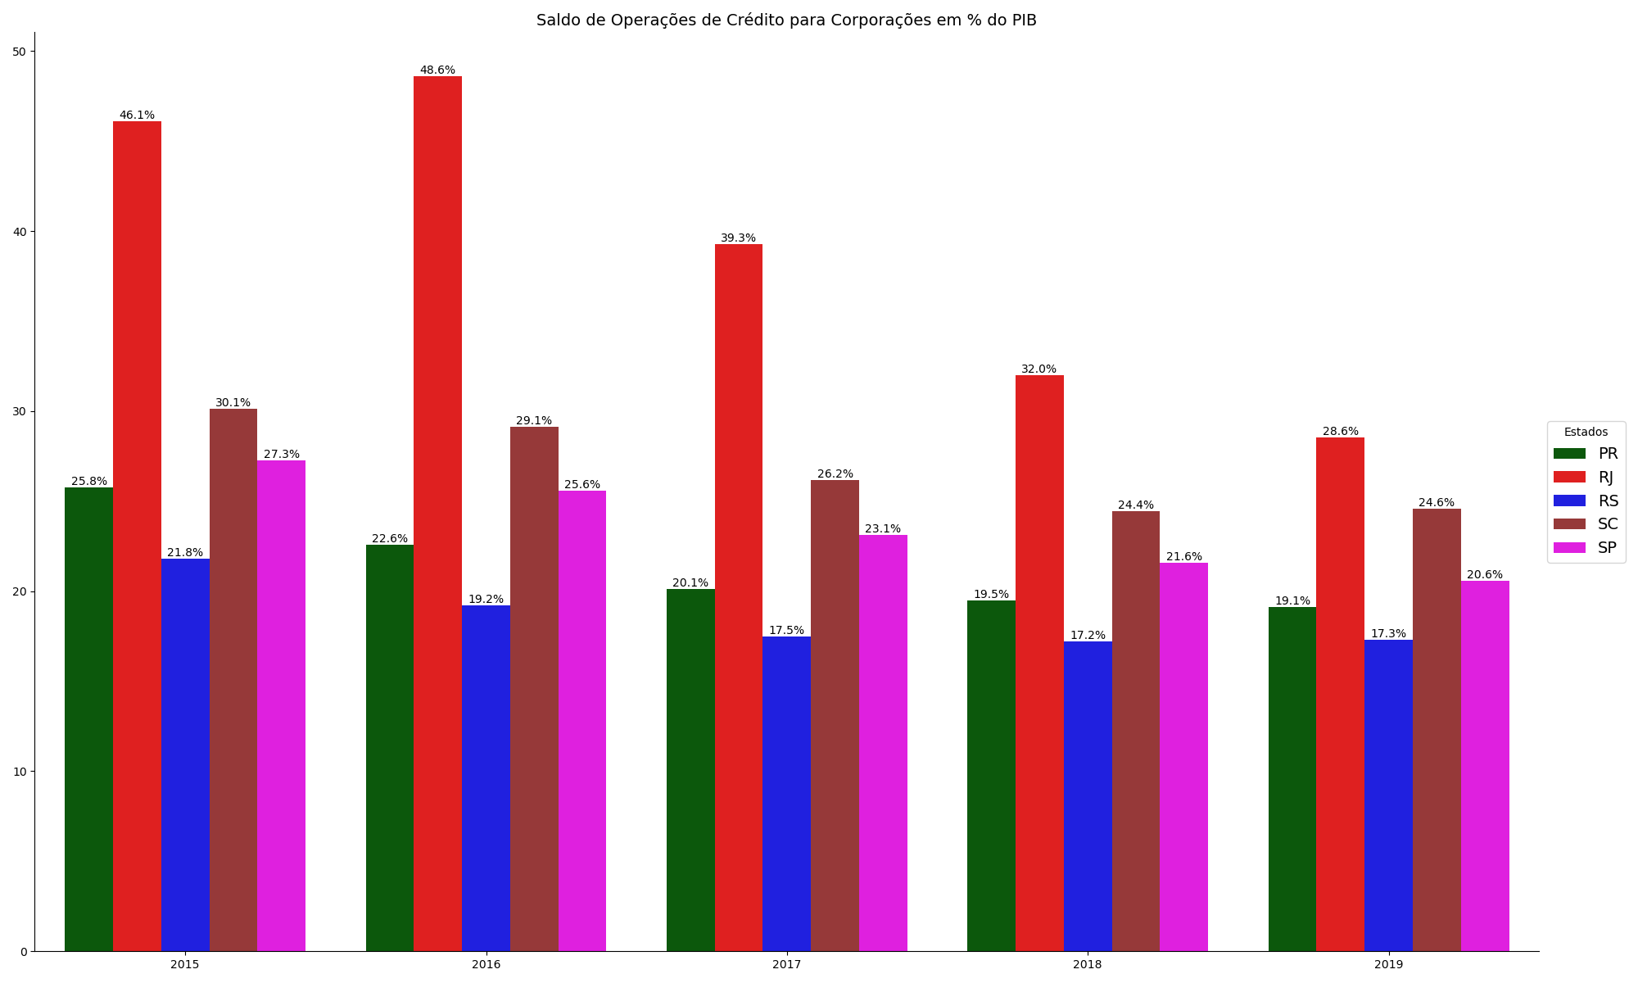
Operações de Crédito
Para corporações observamos um cenário distinto. Em geral, de 2015 para 2019 as corporações diminuiram o saldo de operações de crédito em proporção do PIB. O Rio de Janeiro apresentava o maior volume de operações em relação ao PIB em 2015 e continua sendo o maior em 2019, porém diminui de 46,1% para 28,6%. A diferença para Santa Catarina, que era o segundo Estado com maior saldo, era de 16 p.p. em 2015 e passa a ser de 4 p.p em 2019.
O Estado do Rio Grande do Sul segue sendo o Estado com o menor saldo de operações de crédito para corporações em proporção do PIB passando de 21,8% para 17,3%, uma queda de 4,5 pontos percentuais.

Slide 25
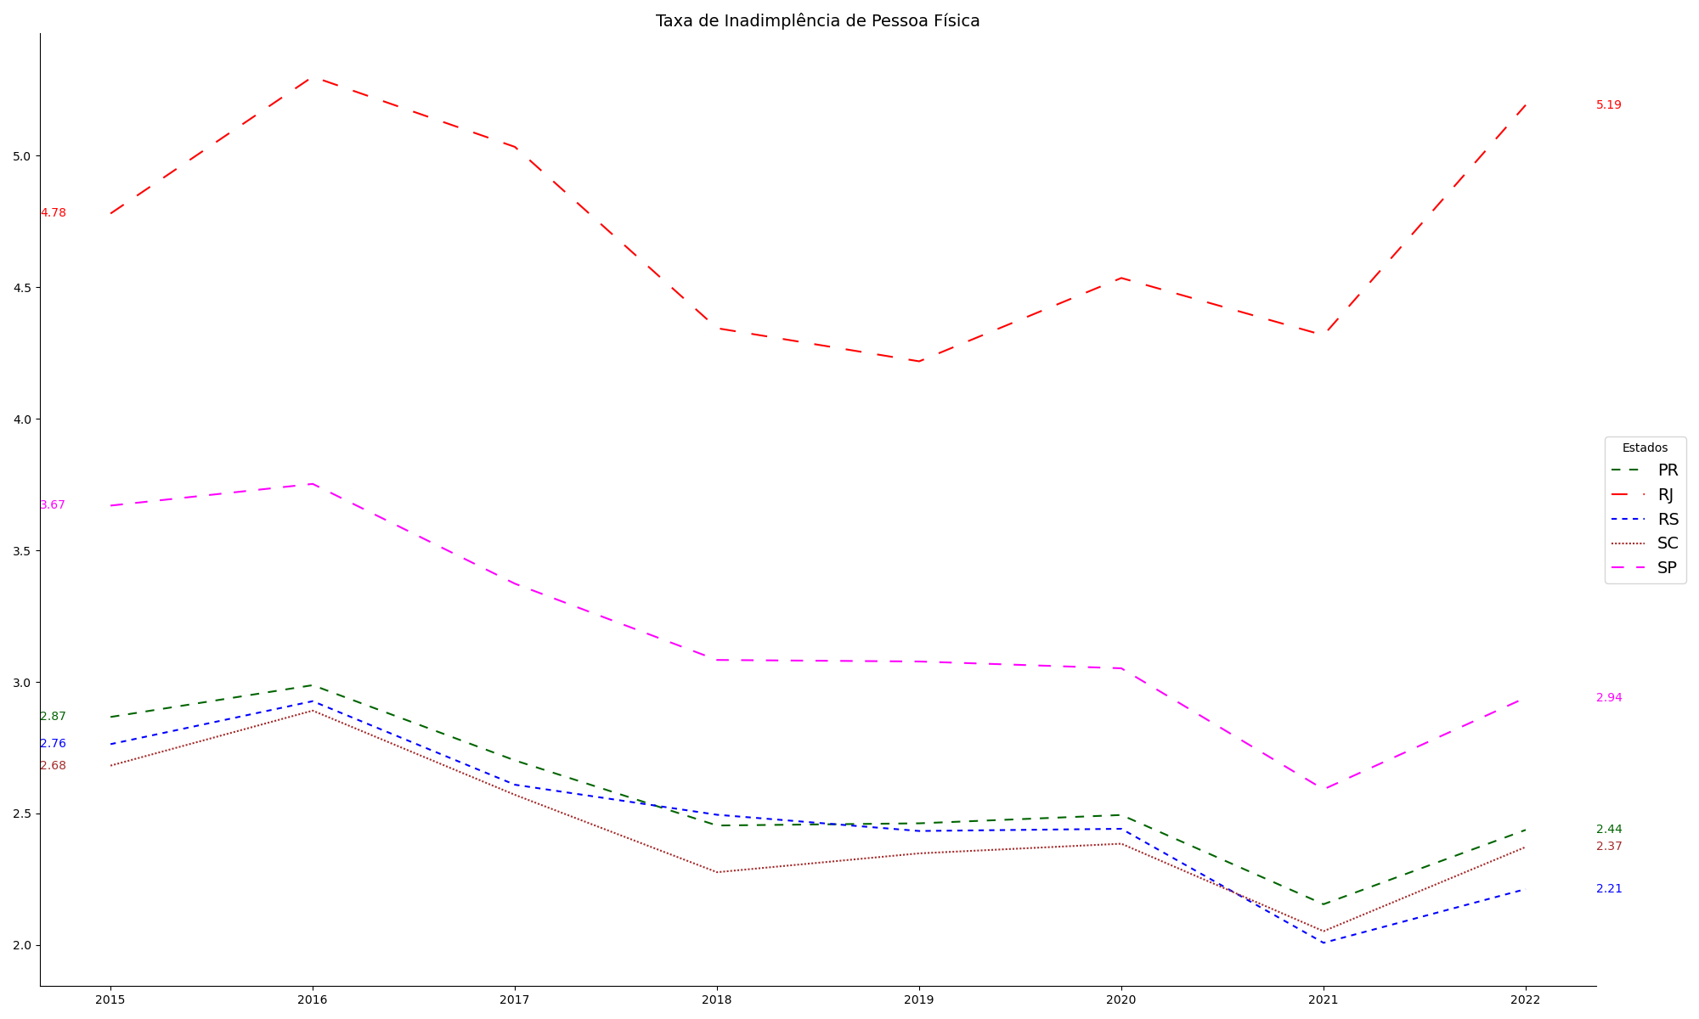
Inadimplência
Por fim, podemos olhar para a taxa de inadimplência para os Estados analisados. Começando pela taxa de inadimplência para pessoa física, observamos que os Estados apresentavam queda na inadimplência até o início da crise do COVID-19. Com a crise econômica provocada pela pandemia os níveis voltaram a subir.
O Rio de Janeiro era o Estado com maior taxa em 2015 e segue sendo o maior em 2022 com 5,19%.O Rio é o único Estado entre os cinco que apresenta crescimento de inadimplentes.
Em segundo lugar vem o Estado de São Paulo com 2,94% de taxa de inadimplência, seguido do Estado do Paraná.
Por fim, os Estados do Rio Grande do Sul e Santa Catarina apresentam a menor e segunda menor taxa de inadimplência, respectivamente.

Slide 26
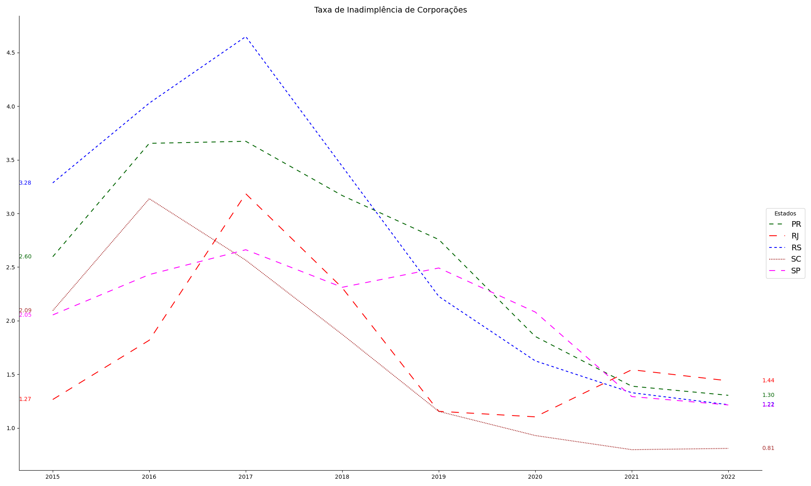
Inadimplência
O panorama muda quanto olhamos para a taxa de inadimplência das corporações. Estas apresentaram crescimento na inadimplência de 2015 até 2017 e após esse período registraram queda – exceto Santa Catarina que registrara queda desde 2016.
Com a crise do COVID-19 as empresas obtiveram resultados relativamente bons, sendo que apenas o Rio de Janeiro apresentou aumento nas empresas inadimplentes no período.
De 2015 até 2022 todos os Estados registraram queda na taxa de inadimplência das corporações, exceto o Rio de Janeiro que apresentou um leve crescimento. O Rio era o Estado com menor taxa em 2015 e passa a ser o Estado com a maior quantidade de inadimplentes em 2022.
Santa Catarina é o Estado com menor taxa de inadimplência. Os Estados do Rio Grande do Sul e Paraná também tiveram resultados muito bons no período e reduziram sua taxa de inadimplência consideravelmente.

Slide 27
Considerações Finais
O período de 2015 até 2022 foi um dos períodos mais difíceis para a economia brasileira em toda a história. Primeiro passamos por uma crise econômica que foi acentuada nos anos de 2015 e 2016 e iniciando uma tímida recuperação em 2017. Nesse período o país enfrentou um processo de impeachment, o segundo de sua história.
Em 2020 o mundo é acometido por uma pandemia global, a mais severa em 100 anos. Todo o planeta enfrentou uma recessão fruto das restrições impostas pela pandemia. Em especial o ano de 2020 foi muito restritivo devido às medidas de isolamento social. Em 2021 as restrições se tornam menos severas e o planeta começa a se recuperar da crise econômica. O ano de 2022 segue a recuperação da crise mas ainda com dificuldades devido a guerra da Ucrânia.
Apesar das dificuldades enfrentadas pelo Brasil, alguns Estados se saíram melhores que outros antes da pandemia e também após a pandemia, resultado de diferentes estratégias adotadas pelos governos dos diferentes Estados brasileiros.
Aqui concentramos nossa análise em cinco Estados brasileiros: Santa Catarina, Rio Grande do Sul, Paraná, São Paulo e Rio de Janeiro. O período analisado foi de 2015 até 2022 para algumas variáveis, para outras o período máximo foi de 2019 devido a defasagem com que dados sobre o PIB dos Estados são anunciados.

Slide 28
Considerações Finais
No setor real da economia, Santa Catarina foi o de melhor destaque registrando maior criação de empregos em relação a sua população. O Estado ainda apresentou bom desempenho nos índices de atividade econômica, inclusive o índice IBC-BR. O Rio de Janeiro foi o Estado que, em geral, apresentou o pior desempenho em criação de empregos e no índice do IBC-BR. O Estado do Rio Grande do Sul também apresentou um desempenho ruim no período.
Em finanças públicas, o Paraná certamente é o Estado que mais se destacou positivamente entre os cinco analisados. O Estado apresentou os menores níveis de endividamento líquido em relação ao PIB até 2019 e nos anos recentes o endividamento apresentou forte queda. Por outro lado, os Estados do Rio de Janeiro e Rio Grande do Sul, novamente, apresentaram os piores desempenhos. Os níveis de endividamento líquido são os mais altos, consideravelmente acima dos demais, e os anos recentes não apresentam um sinal claro de reverter esse cenário.

Slide 29
Considerações Finais
Para comércio exterior, destaca-se o Estado de Santa Catarina com o maior grau de abertura comercial entre os cinco Estados. Apesar de apresentar déficit comercial de 2015 até 2019, o Estado se beneficia ao ser a região com maior volume de recursos transacionados em relação ao PIB. O Estado do Rio de Janeiro obteve superávit comercial em quatro dos cinco anos da análise e conseguiu elevar seu coeficiente de abertura comercial no período, sendo, portanto, outro destaque positivo na análise de comércio exterior.
Por fim, o Paraná apresentou superávit comercial em todos os anos da análise e ainda se manteve em segundo, entre os cinco Estados, com maior grau de abertura comercial, elevando seu coeficiente entre 2015 e 2019. No geral, o desempenho desses Estados foi satisfatório em relação ao comércio exterior, podemos considerar apenas que o Estado de São Paulo apresentou um desempenho insatisfatório.
Na análise de crédito para pessoa física, os Estados de Santa Catarina, Paraná e Rio Grande do Sul apresentaram os melhores resultados com maiores saldos de operações de crédito e menores taxas de inadimplência. O Rio de Janeiro apresentou o inverso com menor saldo e maior inadimplência. Para corporações o desempenho do Rio de Janeiro também não foi bom, reduzindo bastante o saldo de operações de crédito e sendo o único estado crescendo em inadimplência entre as empresas. Os outros Estados apresentaram bom desempenho, em geral, para os indicadores de crédito para empresas.

Slide 30
Fim

